Slide 1
Статистические данные по выполнению экзаменационной работы по математике выпускниками 11 классов.
Основные выводы и рекомендации.
Бутылина С.И.

Slide 2
Основные цели ЕГЭ
подтверждение наличия у выпускника базовых математических компетенций (т.е. получение участником экзамена не менее минимального количества баллов ЕГЭ);
ранжирование выпускников при поступлении в образовательные учреждения среднего специального или высшего профессионального образования.

Slide 3
Задание B1
№ | Содержание задания | Пример задания | % выполнения
В1 | Текстовая задача, решаемая по действиям | В пачке 250 листов бумаги. За неделю в офисе расходуется 900 листов. Какое наименьшее количество пачек бумаги нужно купить в офис на 6 недель? Теплоход рассчитан на 550 пассажиров и 60 членов команды. Каждая спасательная шлюпка может вместить 80 человек. Какое наименьшее число шлюпок должно быть на теплоходе, чтобы в случае необходимости в них можно было разместить всех пассажиров и всех членов команды? Сырок стоит 6 рублей 70 копеек. Какое наибольшее число сырков можно купить на 50 рублей? | 83,62

Slide 4
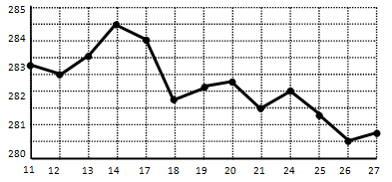
Задание B2
№ | Содержание задания | Пример задания | % выполнения
В2 | Задание на чтение графика | На рисунке жирными точками показана цена золота на момент закрытия биржевых торгов во все рабочие дни с 11 по 27 июля 2000 года. По горизонтали указываются числа месяца, по вертикали — цена унции золота в долларах США. Для наглядности жирные точки на рисунке соединены линией. Определите по рисунку наибольшую цену золота на момент закрытия торгов в указанный период (в долларах США за унцию). | 97,28

Slide 5
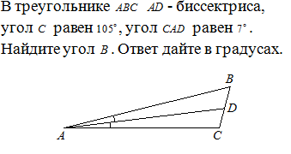
Задания B3, B4
№ | Содержание задания | Пример задания | % выполнения
В3 | Иррациональное уравнение | Найдите корень уравнения: | 90,23
В4 | Задача на нахождение углов в треугольнике |  | 79,8

Slide 6
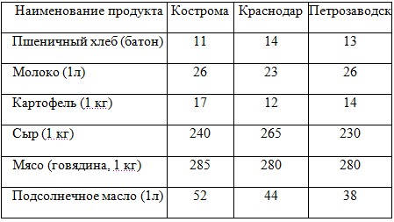
Задание B5
№ | Содержание задания | Пример задания | % выполнения
В5 | Прикладная задача вычислительного характера | В таблице указаны средние цены (в рублях) на некоторые основные продукты питания в трёх городах России (по данным на начало 2010 года). Определите, в каком из этих городов окажется самым дешёвым следующий набор продуктов: молока, говядины, подсолнечного масла. В ответ запишите стоимость данного набора продуктов в этом городе (в рублях). | 90,94

Slide 7
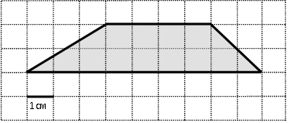

Задания B6, B7
№ | Содержание задания | Пример задания | % выполнения
В6 | Задание на вычисление площади «по клеткам» | Найдите площадь трапеции, изображённой на клетчатой бумаге с размером клетки (см. рис.). Ответ дайте в квадратных сантиметрах. | 88,43
В7 | Пример на нахождение значения одной тригонометрической функции по значению другой тригонометрической функции |  | 55,76

Slide 8
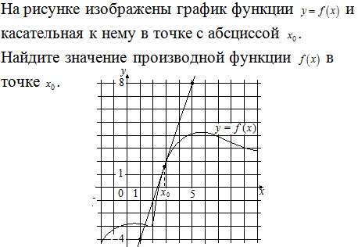
Задания B8, B9
№ | Содержание задания | Пример задания | % выполнения
В8 | Задание на геометрический смысл производной функции в точке |  | 68,58
В9 | Стереометрическая задача | Прямоугольный параллелепипед описан около цилиндра, радиус основания и высота которого равны 2. Найдите объём параллелепипеда. | 69,37

Slide 9
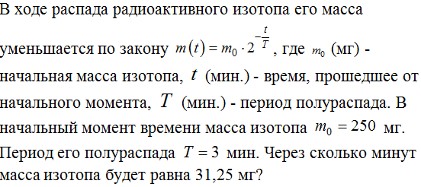
Задание B10
№ | Содержание задания | Пример задания | % выполнения
В10 | Прикладная задача физического содержания |  | 53,98

Slide 10

Задания B11, B12
№ | Содержание задания | Пример задания | % выполнения
В11 | Задание на нахождение наименьшего и наибольшего значений функции на отрезке |  | 52,63
В12 | Задача на движение двух тел | Из пункта А в пункт В, расстояние между которыми , одновременно выехали мотоциклист и велосипедист. Известно, что за час мотоциклист проезжает на больше, чем велосипедист. Определите скорость велосипедиста, если известно, что он прибыл в пункт В на 1,5 часа позже мотоциклиста. Ответ дайте в км/ч. | 64,92

Slide 11


Задания С1, С2, С3
№ | Содержание задания | Пример задания | % выполнения
С1 | Тригонометрическое уравнение с отбором корней |  | 0 баллов | 55
 |  |  | 1 балл | 24
 |  |  | 2 балла | 21
С2 | Стереометрическая задача |  | 0 баллов | 86
 |  |  | 1 балл | 5
 |  |  | 2 балла | 9
С3 | Логарифмическое неравенство |  | 0 баллов | 80
 |  |  | 1 балл | 14
 |  |  | 2 балла | 3
 |  |  | 3 балла | 3

Slide 12

Задания С4, С5
№ | Содержание задания | Пример задания | % выполнения
С4 | Планиметрическая задача | Прямая, перпендикулярная гипотенузе прямоугольного треугольника, отсекает от него четырёхугольник, в который можно вписать окружность. Найдите радиус окружности, если отрезок этой прямой, заключённый внутри треугольника, равен 10, а отношение катетов треугольника равно . | 0 баллов | 97
 |  |  | 1 балл | 1
 |  |  | 2 балла | 1
 |  |  | 3 балла | 1
С5 | Система уравнений с параметром | Найдите все положительные значения a, при каждом из которых система: имеет единственное решение. | 0 баллов | 94
 |  |  | 1 балл | 2
 |  |  | 2 балла | 2
 |  |  | 3 балла | 1
 |  |  | 4 балла | 1

Slide 13
Задание С6
№ | Содержание задания | Пример задания | % выполнения
С6 | Олимпиадная задача на целые числа | На доске написано более 40, но менее 48 целых чисел. Среднее арифметическое этих чисел равно -3, среднее арифметическое всех положительных из них равно 4, а среднее арифметическое всех отрицательных из них равно -8. а) Сколько чисел написано на доске? б) Каких чисел написано больше: положительных или отрицательных? в) Какое наибольшее количество положительных чисел может быть среди них? | 0 баллов | 96
 |  |  | 1 балл | 4
 |  |  | 2 балла | 0
 |  |  | 3 балла | 0
 |  |  | 4 балла | 0

Slide 14
Комментарии к результатам работ ЕГЭ
Задания C2, C5, C6 учащиеся области решают несколько лучше, чем в среднем по стране;
Задания B1, B4, B5, B6, B8 учащиеся области решают несколько хуже, чем в среднем по стране;
Задания B2, B3, B7, B9, B10, B11, B12. C1, C3, C4 учащиеся области решают примерно так же, как в среднем по стране.
В целом показатели области соответствуют общероссийским.
Интересно отметить, что B1 и B5 – простые прикладные задачи по программе 4-6 классов, B4 и B6 - простейшие задачи по планиметрии (4-8 классы). При этом все 4 задания объединяет то, что для их решения необходимы навыки логического мышления.

Slide 15
Рекомендации
необходимо более качественно выстраивать систематическое повторение и обобщение курса математики в 11 классе;
необходимо больше акцентировать внимание на развитие логического мышления учащихся при решении простейших задач планиметрии и прикладных заданий.

Slide 16
Основные выводы и комментарии
В 11 классе самые простые номера мы решаем хуже, а вот по части С немного лучше. Такой дисбаланс можно объяснить только хорошо развитой в области системы профильного обучения старшеклассников, нацеленной на подготовку к поступлению в технические и экономические вузы. Возможно, есть смысл рассмотреть вопрос о распространении системы диагностических и тренировочных работ на среднее звено.
Работы ЕГЭ показывают, что в сравнении со страной мы лучше решаем примеры на вычисления, упрощаем выражения, решаем уравнения и т.п., то есть выполняем задания по алгоритму. А проигрываем мы в заданиях, где необходим определенный уровень логического мышления учащихся (задачи прикладного характера, геометрия, комбинаторика и теория вероятностей и т.д.). Возможно, сказывается ритм жизни подмосковных школьников, располагающий к попыткам более быстрого решения заданий по известным правилам. Здесь есть над чем задуматься методическим службам.
На ЕГЭ-2010 выпускники в среднем набирали 8-9 первичных баллов, в 2011 году уже 10-11 первичных баллов. Данная ситуация вызвана двумя основными факторами:
- во-первых, и это хорошо, учителя стали активно пользоваться Открытым банком задач по математике, решать и анализировать диагностические и тренировочные работы системы «Статград»;
- по сравнению с прошлым годом часть В на ЕГЭ была все же несколько проще, чем в 2010 году.

Slide 17
Основные выводы и комментарии
Удовлетворительную оценку на ЕГЭ можно было получить, решив 4 номера. Это по-прежнему констатирует слабый уровень математической подготовки большинства учащихся.
Сравним выполнение части В на ЕГЭ в 2010 и 2011 годах.
№ | Содержание задания | 2010 | 2011 | Примечания
B1 | Текстовая задача, решаемая по действиям | 83,92 | 83,62 | Типы задач изменились, но уровень сложности остался прежним
В2 | Задание на чтение графика | 93,86 | 97,28 | Наблюдаем улучшение показателей
В3 | Простейшее уравнение | 83,31 | 90,23 | Сравнение некорректно, разные типы заданий
В4 | Задача по планиметрии | 75,89 | 79,8 | Сравнение некорректно, разные типы заданий
В5 | Прикладная задача вычислительного характера | 83,80 | 90,94 | Сравнение некорректно, различен уровень сложности заданий
В6 | Задание на вычисление площади «по клеткам» | 89,47 | 88,43 | Ничего не изменилось
В7 | Пример | 60,79 | 55,76 | Сравнение некорректно, разные типы заданий
В8 | Задание на геометрический смысл производной функции в точке | 44,67 | 68,58 | Наблюдаем резкое улучшение показателей
В9 | Стереометрическая задача | 51,52 | 69,37 | Наблюдаем резкое улучшение показателей
В10 | Прикладная задача | 54,66 | 53,98 | Ничего не изменилось
В11 | Задание на нахождение наименьшего и наибольшего значений функции на отрезке | 52,24 | 52,63 | Ничего не изменилось
В12 | Задача на движение двух тел | 47,81 | 64,92 | Наблюдаем улучшение показателей (задача в 2011 году была чуть проще)

Slide 18
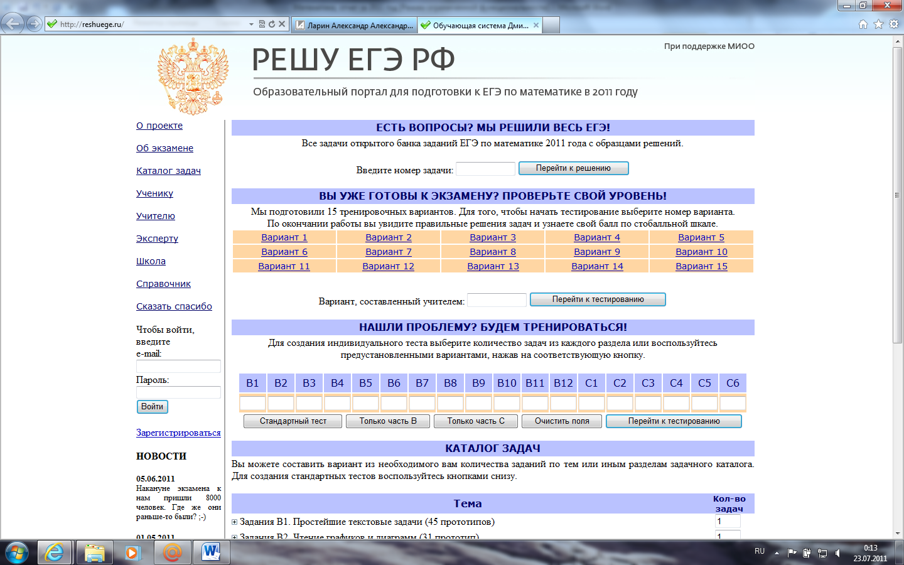
Основные выводы и комментарии
В 2010-2011 учебном году в интернете появился ряд полезных электронных пособий по подготовке к ЕГЭ. Отметим лишь два наиболее значимых и приближенных к реальному ЕГЭ.
Во-первых, это дистанционная обучающая система «Решу ЕГЭ» Дмитрия Гущина.

Slide 19
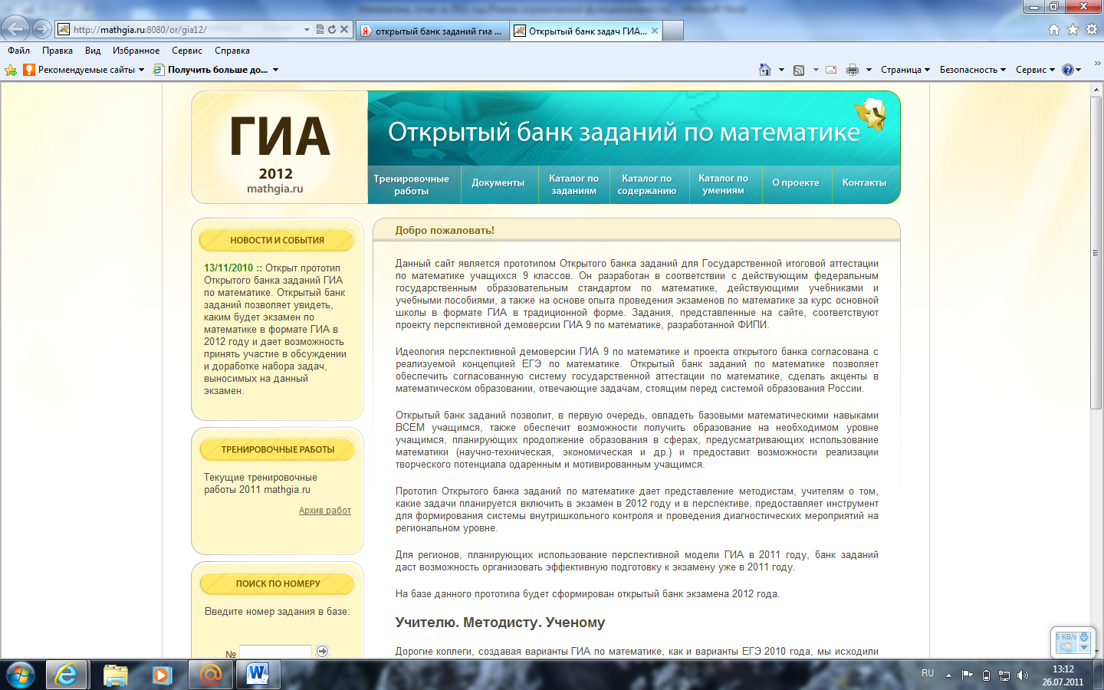
Основные выводы и комментарии
Во-вторых, это пособия А.Г. Корянова и А.А. Прокофьева по группе С. В каждом из 6 пособий: С1, С2, …, С6 можно найти все типы заданий, которые были на ЕГЭ-2011. Иными словами, впервые стал возможен элемент натаскивания на группу С! Но ценность пособий – не в подготовке к ЕГЭ. В них систематизированы и обобщены различные методы решения заданий повышенной сложности, а глубокое изучение пособий и прохождение соответствующего практикума значительно повышает уровень математического мышления учащегося. Пособие С1 вообще является органическим продолжением школьных учебников и специальной литературы по теме «Тригонометрические уравнения».
В-третьих, впервые появился и Открытый банк задач ГИА. Главное окно сайта http://mathgia.ru:8080/or/gia12/ выглядит так:

Slide 20
Заключение
В 2012 году ГИА-9 и ЕГЭ по математике, возможно, претерпят определенные изменения,
Предполагается, что ЕГЭ будет сдаваться на двух уровнях - базовом и профильном. «Пока что один и тот же экзамен должен сдавать выпускник, который собирается на мехмат МГУ, и тот, кто выбрал гуманитарный профиль. Но для разных уровней нужны задачи с разными правилами игры, и все это понимают. Одна из задач - создание профильного уровня. По планам с будущего года он должен быть введен», - сообщил председатель научно-методического совета по математике, член-корреспондент РАН, академик РАО Алексей Семенов.
Меняется и ГИА-9. Согласно проекту пакета документов, регламентирующих разработку контрольно-измерительных материалов по математике, в 2012 году в экзаменационную работу планируется включить задачи по геометрии.
Среди заданий, направленных на проверку базового уровня подготовки выпускников, можно выделить следующие:
- задания, решаемые в 1 или 2 шага с опорой на готовой чертеж.
- задания, решаемые в 1 или 2 шага без опоры на готовый чертеж.
- задания, решаемые в 1 шаг с опорой на готовой чертеж, содержащий избыточное количество данных.
- практико-ориентированные задания.
- задание на вычисление площади геометрических фигур, в том числе по данным рисунка, представляющего собой изображение фигуры, площадь которой требуется найти, на клетчатой бумаге (сетке) со стороной клетки 1.
- задание на установление истинности или ложности утверждения.
Отсюда, пожалуй, вытекает главный вывод: формы и структура экзаменов меняются, а математика вечна. Ключ к успеху учащихся на экзамене лежит, прежде всего, в планомерном и систематическом изучении науки, а не в поисках счастья в процессе натаскивания на различные типы задач.

